Slide 1
今後のまちづくり・都市基盤の整備

Slide 2
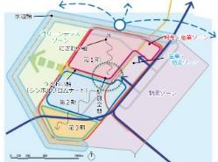
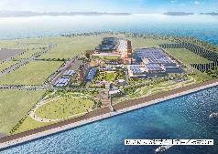
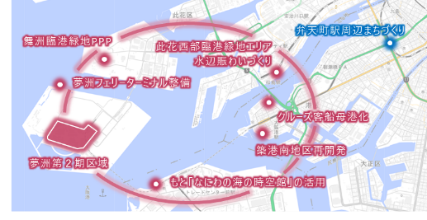

今後のまちづくり・都市基盤の整備
東西都市軸の強化（夢洲周辺・大阪城公園周辺地域など）
夢洲のまちづくり
大阪城公園周辺地域のまちづくり
北部大阪
中枢エリア
更なる国際競争力の向上に向け、3つのエリアを一体的に捉えたまちづくりを推進し、具体的には「大阪城公園周辺地域まちづくり方針」に沿って実行
千里中央
彩都
「夢洲まちづくり基本方針」に基づき、関西・大阪の活力を
けん引する新たな国際観光拠点の形成に向けた取組を推進
南北都市軸
けいはんな
学研都市
【第１期】
IRを中心としたまちづくり
【第2期】
万博の理念を継承したまちづくり
【第３期】
第１・2期の取組みを活かした長期
滞在型のまちづくり
○ 大阪京橋駅周辺・大阪ビジネスパーク駅周辺
「国際的な集客・滞在・商業空間」「賑わい拠点」、「スタートアップ・
ベンチャーエリア」の形成に向けた
取組を推進
広域交通拠点機能とアクセス機能の強化に資する「人中心の駅前空間・拠点」、「新たな歩行者ネットワーク」の形成に向けた取組を推進
うめきた2期
新大阪
東部大阪
中枢エリア
中之島
長田・荒本
東西都市軸
【第1期】
大阪城公園周辺
（大阪城東部地区・京橋・
大阪ビジネスパーク）
・ 世界最高水準の成長型IRの実現に向け、取組を推進中
〈2030年秋頃 開業（想定）〉
夢洲周辺
（夢洲、咲洲、舞洲、築港・天保山ほか）
なんば
国際会議場、展示場、ホテル、
エンターテイメント施設、カジノ
等を整備
天王寺
JR片町線・東西線連続立体交差事業（2026年度 事業再開（予定））
○ 大阪城東部地区（森之宮周辺）
・ 経済波及効果（運営･近畿圏）
➡ 約1兆1,400億円/年
・ 来訪者数
➡ 約2,000万人/年
「大学とともに成長するイノベーション・フィールド・シティ」をコンセプトとし、大阪公立大学を先導役に、多世代・多様な人が集い、交流する国際色あるまちづくりを推進
中百舌鳥
南部大阪
中枢エリア
【1期】
森之宮キャンパス（１期）開設（2025年9月）
【1.5期】
【第2期】
1.5期開発のまちびらき（2028年春以降）
夢洲第2期区域マスタープラン策定に向けた民間提案募集を
実施し、2025年1月に優秀提案2件を決定
2025年4月に夢洲第２期区域マスタープランVer.1.0を策定、同年１０月に関係者との議論を踏まえ、万博レガシーの継承に関する記載内容を更新したマスタープランVer.2.0を策定
2026年春頃に、大屋根リングの利活用や大屋根リングを含む 公園・緑地等の検討を踏まえた「同マスタープランVer.3.0」を 策定予定
このマスタープランを踏まえ、開発事業者募集開始予定
1.5期開発事業の実現に向け、
取組を推進中
・大阪城公園接続デッキの整備 （2025年度工事着手）
・新駅・駅ビル、駅前空間等の開発
・森之宮キャンパス（1.5期）、大規模集客・交流施設等の開発
夢洲周辺の連携強化（イメージ）
築港南地区再開発
長田・荒本駅周辺のまちづくり
東西都市軸の「東部大阪中枢エリア」として、大阪モノレール延伸による新たな結節点にふさわしい都市機能の誘導を図り、商業・業務機能の強化や来訪者受入環境、居住機能の充実をめざす
築港南地区において、万博開催を契機に、マーケット・サウンディングを実施。今後、にぎわい創出に向け取り組む
（仮称）荒本駅

Slide 3
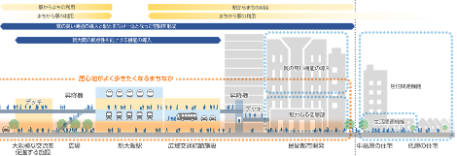
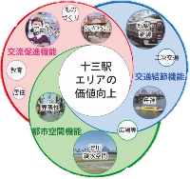
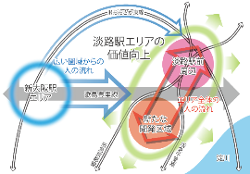
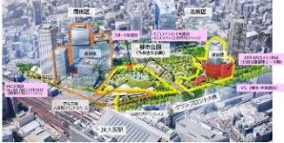
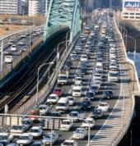
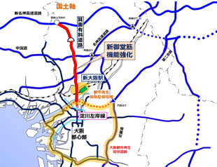
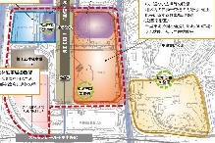
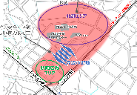
今後のまちづくり・都市基盤の整備
南北都市軸の強化（新大阪駅周辺地域、うめきた2期など）
北部大阪
中枢エリア
新大阪駅周辺地域
千里中央
リニア中央新幹線の全線開業など今後の社会状況の変化に備え、広域交通の一大ハブ拠点として、まちづくり方針を官民で共有し、20年から30年先を見据えた新しいまちづくりを進める。新大阪駅・十三駅・淡路駅の３つのエリアがそれぞれの役割を発揮しながら一体となって、魅力の高い拠点の形成を図ることとし、「新大阪駅周辺地域まちづくり方針」に沿って実行する。
彩都
新大阪駅周辺地域
けいはんな
学研都市
【新大阪駅エリア】
【十三・淡路駅エリア】
広域交通の利便性を活かし、３つのエリアのリーディング拠点
として、国内外の人の流れを集め、周辺地域や各都市に広げる。
十三駅、淡路駅の各エリアにおけるプロジェクトや都市基盤整備の具体化に合わせ、来訪者や地域住民にとっても魅力ある、駅まち一体となった人中心のまちづくりを進め、エリア全体の魅力と価値のさらなる向上を図る。
うめきた2期
東部大阪
中枢エリア
南北都市軸
中之島
長田・荒本
東西都市軸
大阪城公園周辺
（大阪城東部地区・京橋・
大阪ビジネスパーク）
夢洲周辺
（夢洲、咲洲、舞洲、築港・天保山ほか）
なんば
天王寺
【駅とまちが一体となった空間形成と周辺エリアの関係性のイメージ】
出典：新大阪駅周辺地域まちづくり方針
【十三駅エリアのまちづくりのコンセプト】
【淡路駅エリアのまちづくりのコンセプト】
うめきた２期
中百舌鳥
うめきた２期区域では、「みどり」と「イノベーション」の融合拠点を目標に掲げ、世界の人々を惹きつける比類なき魅力を備えた「みどり」空間と、新たな国際競争力を獲得し、世界をリードする「イノベーション」拠点の形成をめざす。
南部大阪
中枢エリア
新御堂筋の機能強化
・ 令和7年３月にグラングリーン大阪南館（中核機能施設・オフィス・ホテル・商業施設）、
うめきたグリーンプレイス（商業施設・駅前広場）が開業
・ 引き続き、R９年度の全体まちびらきに向け取組を推進
新たな広域交通のハブ拠点「新大阪」アクセスとなる大阪の南北軸・新御堂筋の機能強化
（交通容量拡大、大規模更新、高規格道路ネットワーク化）
出典：グラングリーン大阪開発事業者のイメージパースを一部加工
千里中央地区
中百舌鳥駅周辺
千里中央地区活性化基本計画（2024年８月改定）に基づき、北部大阪の中核的な都市拠点の形成をめざす。
中百舌鳥駅周辺活性化基本方針（2024年5月）に基づき、
新産業・ビジネスや駅前の交流・にぎわいを創出する拠点の
形成をめざす。
高度利用による、
商業施設を中心とした
多様な機能の導入
・大規模商業施設
・百貨店、エンタメ施設
・歩行者動線や賑わい
広場等の確保
・隣接公園と連携した
交流機能等
北部エリア
多様なひとが新しいことに出会い、チャレンジできる拠点の形成
周辺市街地
エリアをつなぐ、安全・快適に歩いて楽しい魅力ある空間の形成
第一立体駐車場の改修
駅前広場エリア
ひとの交流・活動の中心
となる拠点の形成
大規模商業施設と賑わい広場イメージ
（公園南街区から駅東街区方向）
駅前広場と民間施設整備イメージ
出典：千里中央地区活性化基本計画＜改定版＞を基に作成
出典：「中百舌鳥駅周辺活性化基本方針」（堺市）を基に作成

Slide 4
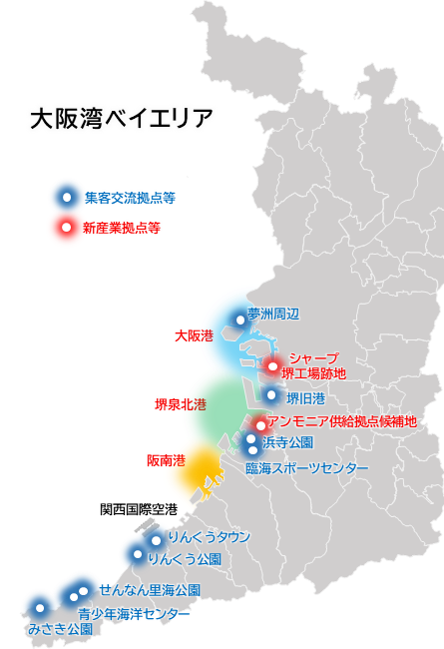
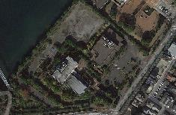
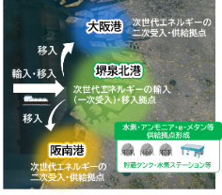
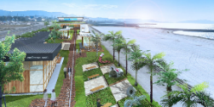
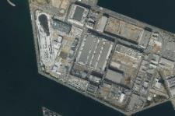
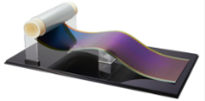

今後のまちづくり・都市基盤の整備
ベイエリアの活性化（集客交流拠点・新産業拠点）
集客交流拠点
新産業拠点
高石・泉大津エリア
次世代エネルギー拠点
浜寺水路周辺エリアにおいて、旧市民会館・図書館跡地の活用や、近隣スポーツ施設等との連携により、エリア一帯の活性化を図る
次世代エネルギー拠点化
３港連携イメージ
大阪港湾・臨海部における水素・アンモニア・
e-メタンなどの次世代エネルギーの製造・貯蔵拠点の整備やサプライチェーン構築に向けた検討が事業者により進められるなど、官民が連携してカーボンニュートラルポート（CNP）形成に向けた取組を推進
出典：高石市ホームページ
旧市民会館・図書館跡地
りんくうタウン・府営りんくう公園の活性化
P-PFI制度を活用し、ビーチスポーツ施設、レストラン、アート・ビジネス施設などの整備を進め、２０２７年４月にオープン​予定
出典：大阪港・堺泉北港・阪南港 港湾脱炭素化推進計画
（２０２４年３月策定）
AIデータセンター
シャープ堺工場跡地
出典：事業予定者の提案資料より作成
今後、関係機関との協議を踏まえ、変更となる可能性あり
複数の事業者が大規模なAIデータセンター構築の
ため、シャープ堺工場の土地や建物などを取得。
それぞれ2025年度、2026年中の稼働を予定
阪南・岬エリア
青少年海洋センターやせんなん里海公園などを活用したエコツーリズムや海洋研修、
体験観光の促進などを推進
出典：国土地理院の空中写真
民間活力の導入など民間事業者の創意工夫を取り入れ、魅力
ある「新たなみさき公園」
づくりを推進
画像提供：阪南市
ペロブスカイト太陽電池生産拠点
広域的な自転車通行環境の充実
事業者が、電動モビリティにも活用するペロブスカイト太陽電池の量産化に向けた生産拠点としてシャープ堺工場の建物等を取得
国内外からの多くの来訪者が安全、快適に府内各地を周遊できる環境の整備に向けて、広域的な自転車通行環境の充実を図る
画像提供： 積水化学工業株式会社
大阪ベイサイドサイクルライン

Slide 5
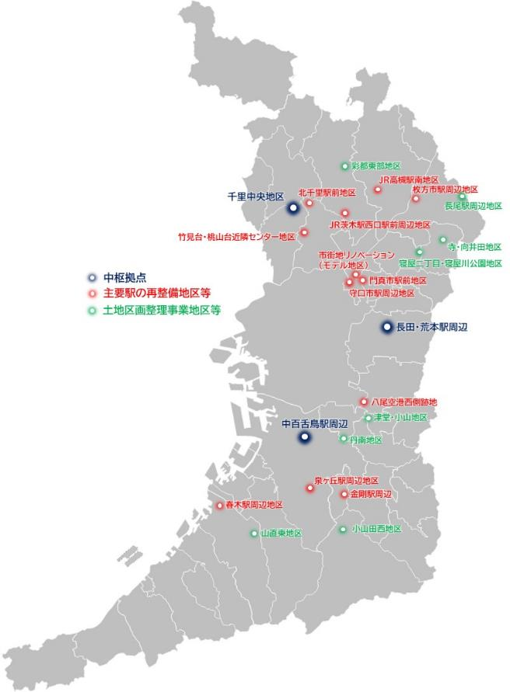





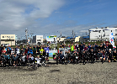
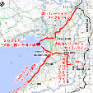

今後のまちづくり・都市基盤の整備
地域の拠点機能の強化、地域のまちづくり
彩都東部地区
主要駅周辺等の再整備 （府域全域）
彩都において、まとまった産業用地
を創出し、ライフサイエンス関連施設
や物流施設、データセンターなどの
産業集積の機能を組み込み、経済成長を促す産業拠点の形成をめざす
老朽化等により、にぎわい空間としての機能が低下している
駅前商業施設やニュータウンの近隣センター等を再整備し、
多様な都市機能を集積するとともに、公民連携によるにぎわいや景観づくりに取り組むなど、QOLの高いまちづくりを進める。
3Ｄ都市モデルを活用した市街地プロモーションにより「民間投資の喚起」を図り、都市機能の集約やウェルビーイング向上につながる空間形成など市街地のリノベーション（再構築）を促進する。
【C区域】
【A区域】
門真市駅前地区の再整備（イメージ）
近隣センターの活性化（新千里東町）
出典：彩都協議会パンフレット
土地区画整理事業（府域全域）
幹線道路沿道等における土地
区画整理事業や地区計画による
土地利用誘導等の市街地整備
により、新産業の創出や産業の
集積に不可欠な用地を創出
事業化検討パートナーの提案
※特定業務代行者のプレスリリースより抜粋
今後変更となる可能性あり
出典：津堂・小山地区まちづくり協議会ニュースより抜粋
多様な主体が一体となったまちづくり （府域全域）
自転車を活用したまちづくり（府域全体）
市町村や民間等の自律的なまちづくりを効果的に後押しするため、多様な主体が一体となったまちづくりのコーディネートや、まちづくり情報の提供・技術的支援等に取り組み、大阪全体のまちづくりの一層の推進を図る。
安全、快適に府内各地を周遊できる広域的な自転車通行環境の充実を図り、観光振興や地域資源の活用の観点から、近隣府県や市町村などの広域連携による自転車を活用したまちづくりを推進
信貴山サイクルロゲイニング
広域サイクルライン
公民連携による金剛駅前まちづくり社会実験イベント

Slide 6


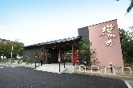
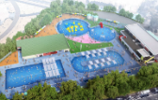
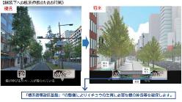

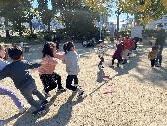
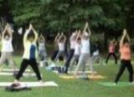
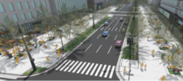
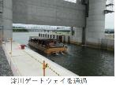
今後のまちづくり・都市基盤の整備
地域の拠点機能の強化、地域のまちづくり
【居心地の良いみどりのまちづくりの推進】
まちの魅力を高める公園の整備
人中心の快適で魅力ある都市内空間の創出
民間活力を活用した新たな施設整備や老朽化した施設の改修、既存ストックの有効活用、休息スペースなどの整備により、居心地の良い憩い空間やにぎわいを創出し、公園の価値を高め、まちの魅力向上に繋げていく。
豊かな緑陰の形成や保全、魅力ある公園施設の導入や多様な主体によるみどりの活用などにより、住みたい、働きたい、訪れたいと思うような、みどりの魅力あふれる都市を実現する。
豊かな緑陰形成のイメージ
グリーンインフラの推進
みどりのまちづくりへの参加の推進
みどりのネットワークの形成に向けて、公園や道路などに雨水貯留浸透施設を備えた緑地を整備し、隣接する民有地も含め、流域治水対策や都市の快適性向上を推進する。
多様なツールを活用したみどりの情報発信や民間緑化の推進、みどりのまちづくりへの参画など、みどりに興味をもち、みどりを介して生活が豊かになるよう取り組んでいく。
久宝寺緑地 カフェ設置
久宝寺緑地 プール再整備
サードプレイスとなる公園の管理運営
新たな管理運営制度による施設設置やイベント実施により、来園者を増加させ、人と人とのリアルな交流を促し、イノベーションを生みだす場となるよう取り組んでいく。
アウトドア・ヨガ
根系誘導耐圧基盤の整備イメージ（御堂筋の取組事例）
みどりのポータルサイト
公園活用のイメージ
（パークファン）
【快適で魅力ある空間の創出】
人中心の快適で魅力ある空間の創出
水上交通を活用したまちづくり
大阪のメインストリートである御堂筋などにおいて、公民連携により、みどりあふれ、ゆとりある良好な都市空間の再編の取組により、にぎわいにあふれ、魅力あるまちづくりを推進する。
ベイエリアの魅力向上のため、大阪湾内拠点を結ぶネットワークや周遊クルーズ、海洋性レクリエーションを充実させる。さらに水都大阪(水の回廊)や淀川舟運と連携し、広域的な人の動きを創出する。
出典：御堂筋将来ビジョン

Slide 7
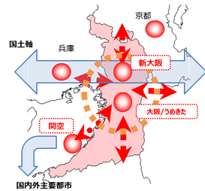



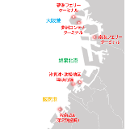
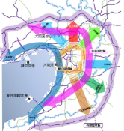
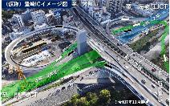

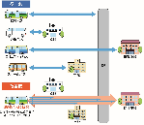



今後のまちづくり・都市基盤の整備
交通基盤の整備
鉄道ネットワーク等の充実・強化
空港の機能強化等
関西国際空港の機能強化を図るとともに、空港へのアクセス利便性の向上を図る。
成長目標: 2030年代前半を目途に、年間発着回数30万回をめざす
・ 2025年3月 新しい飛行経路を適用し、１時間当たりの航空処理能力を４５回
から６０回に引き上げ
・ 第１ターミナル リノベーションにおいて、主要機能が完成し、２０２５年３月にグランドオープン
（国際線エリアや保安検査場の拡大などを通じ、国際線の旅客処理能力を拡張）
・ 第１ターミナル リノベーションが、2026年4月にオープン （自動手荷物預け機の導入や保安検査場の拡張）
リニア中央新幹線・北陸新幹線の早期全線開業、なにわ筋線の整備など国土軸や広域拠点へのアクセス性の向上を図るとともに、大阪モノレール延伸の整備など都心から伸びる放射状路線を環状方向に結節し、都市間の連携強化、観光地等へのアクセス性の向上を図る。
また、新たな鉄道路線（なにわ筋連絡線・新大阪連絡線、京阪中之島線延伸、JR桜島線延伸）の事業化に向けた検討を進め、鉄道ネットワーク等の充実・強化を図る。
【 T1 ３F 新国際線ラウンジ】
【T1 ４F 新国際線保安検査場】
【T2 新国内線保安検査場】
港湾の機能強化等
道路ネットワークの充実・強化
大阪港における国際コンテナ戦略港湾としての更なる物流機能強化に加え、堺泉北港での埠頭再編による中古車輸出機能強化など、港の国際競争力の強化を図る。
クルーズ客船誘致やフェリーターミナル整備、海上交通による交流機能の充実などにぎわいを創出する。
国土軸やベイエリア・関空等へのアクセス道路・府県間道路など、7放射軸・３環状軸の形成をはじめとした都市の骨格となる道路ネットワークの充実・強化を図る。
その他公共交通政策
○地域公共交通の確保・維持
・市町村や交通事業者と連携し、事業者等によ
る運転士確保や車両購入への支援、学校や
病院等の多様な主体と連携する共創モデル
の府域での取組拡大など
・万博で披露された自動運転バスをはじめと
する新技術等を活用した新モビリティの実装
○規制緩和による本格的なライドシェア
の導入に向けた取組
淀川左岸線（２期）・延伸部
新名神高速道路
万博会場で走行していた
自動運転バス
（Osaka Metro提供）
(都)泉州山手線
（都）歌島豊里線
（阪急京都線・千里線立体交差化）
79
共創の取組

